Slide 1
Вспоминайте: события
Событие (Event) – это то, что происходит во время работы программы
Программа для Windows представляет собой набор подпрограмм, каждая из которых отвечает за обработку конкретного события и вызывается только при его возникновении
В Lazarus(Delphi) каждому событию присвоено имя. Например, щелчок кнопкой мыши – это событие OnClick, двойной щелчок мышью - событие OnDblClick
Каждый компонент имеет набор событий, на которые он может реагировать. Программист сам определяет, какие события в программе требуется обрабатывать

Slide 2
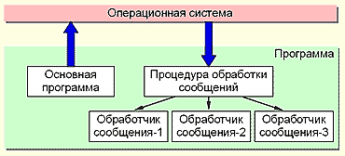
Вспоминайте: Схема работы программы
Основная программа обычно содержит всего несколько строк, ее задача — сделать все начальные установки и сообщить операционной системе адреса процедур обработки сообщений (или оконных процедур).

Slide 3
Создание обработчика события
Создать обработчик события можно двумя способами:
дважды щелкнуть на компоненте – будет создан шаблон обработчика для события по умолчанию
для кнопки – OnClick, для списка – выбор элемента из списка, для Edit – OnChange, для формы – OnCreate и т.д.
либо перейти в Инспектор объектов и дважды щелкнуть в поле рядом с именем события

Slide 4
Управляющие конструкции языка Object Pascal
Основы программирования и баз данных
3 курс занятие 2/82
1. Условный оператор и оператор выбора
2. Циклы
3. Примеры проектов

Slide 5
Базовые компоненты
Базовые алгоритмические структуры: следование, ветвление, цикл
следование
ветвление
цикл

Slide 6
Ветвление: условный оператор
Структура «ветвление» в языках Object Pascal, C++ реализована в двух формах: условный оператор и оператор выбора.
if условие then begin
// инструкции - если условие истинно
end
else begin
// инструкции - если условие ложно
end;
if (условие)
{ инструкции - если условие истинно } ;
else
{ инструкции - если условие ложно } ;

Slide 7
Чаще всего условие представляет собой результат сравнения.
При записи сложных условий важно учитывать, что логические операции имеют более высокий приоритет, чем операции сравнения,
и поэтому простые условия следует заключать в скобки:
(Summa > 500) and (Day = 7)
В языке Object Pascal предусмотрена оптимизация обработки сложных условий.
Если первый операнд операции and равен false, то второй операнд не вычисляется, так как результат все равно будет равен false.
Если первый операнд операции or равен true, то второй операнд не вычисляется, так как результат все равно будет равен true.

Slide 8
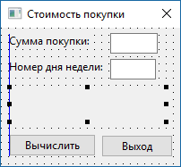
Пример: стоимость покупки
procedure TForm1.Button1Click(Sender: TObject);
var
Summa:real; Day: integer;
begin
Summa:=StrToFLoat(Edit1.Text);
Day:=StrToInt(Edit2.Text);
if ((Summa > 500) and (Day =7))
or (Summa > 1000) then begin
Summa:=Summa*0.9;
Label3.Caption:=
'Предоставлена скидка. Сумма к оплате: '+
FloatToStrF(Summa,ffFixed,8,2);
end
else Label3.Caption:='Сумма к оплате: '+
FloatToStrF(Summa,ffFixed,8,2);
end;

Slide 9
Pascal: условный оператор
// проверить, является ли год високосным
program exam01;
var
year: integer;
begin
write('Введите год: '); readln(year);
if year mod 4 <> 0 then
writeln('год не високосный')
else
if (year mod 100 = 0)
and (year mod 400 <> 0)
then writeln('Год не високосный')
else writeln('Год високосный');
readln;
end.

Slide 10
Ветвление: оператор выбора
case Селектор of
список1: begin { инструкции 1 } end;
список2: begin { инструкции 2 } end;
списокN: begin { инструкции N } end;
else begin { инструкции по умолчанию ) end;
end; // end обязательно
Селектор — выражение, значение которого определяет дальнейший ход выполнения программы;
switch (селектор)
{
case знач: оператор; break;
. . .
default: оператор;
};

Slide 11
case n_day of
1,2,3,4,5: day:='Рабочий день. ' ;
6: day:='Cyббoтa!';
7: day:='Воскресенье!';
end;
case n_day of
1..5: day:='Рабочий день.';
6: day:='Суббота!';
7: day:='Воскресенье!';
end;
case n_day of
6: day:='Суббота!';
7: day:='Воскресенье!';
else day:='Рабочий день.';
end;

Slide 12
int main()
{
setlocale(LC_ALL, "Russian");
int mesyac;
cout<<"Введите номер месяца: "; cin>>mesyac;
switch(mesyac)
{
case 1: cout<<"Январь" <<endl; break;
case 2: cout<<"Февраль" << endl; break;
case 3: cout<<"Март"<<endl; break;
case 4: cout<<"Апрель"<<endl; break;
case 5: cout<<"Май"<<endl; break;
case 6: cout<<"Июнь"<<endl; break;
case 7: cout<<"Июль"<<endl; break;
case 8: cout<<"Август"<<endl; break;
case 9: cout<<"Сентябрь"<<endl; break;
case 10: cout<<"Октябрь"<<endl; break;
case 11: cout<<"Ноябрь"<<endl; break;
case 12: cout<<"Декабрь"<<endl; break;
default: cout<<"Введен неверный номер месяца"<<endl; break;
}
return 0;
}

Slide 13
Пример: дата следующего дня
procedure TForm1.Button1Click(Sender: TObject);
var
day, month, year, r: integer;
last:boolean; // посл. день last = True
begin
day:=StrToInt(Edit1.Text);
month:=StrToInt(Edit2.Text);
year:=StrToInt(Edit3.Text); last := False;
case month of
4,6,9,11: if day = 30 then last:= True;
2: if day = 28 then begin
r:= year mod 4;
if r<>0 then last:=True;
end;
else if day=31 then last:= True;
end; { case }

Slide 14
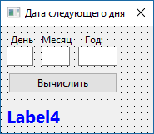
Пример: дата следующего дня - 2
if last then begin
// последний день месяца
day:= 1;
if month =12 then begin
// последний месяц
month:= 1; year:= year + 1;
end
else month:= month + 1;
end
else day:= day + 1;
Label4.Caption:=IntToStr(day)+'.'+
IntToStr(month)+'.'+IntToStr(year);
end;

Slide 15
Циклы
В программе цикл может быть реализован при помощи инструкций for, while и repeat.
В общем виде инструкция for записывается следующим образом:
for счетчик := нач_знач to кон_знач do
begin
// инструкции, которые надо выполнить
// несколько раз
end
Переменные счетчик, выражения нач_знач и кон_знач должны быть целого типа.

Slide 16
Написать программу, которая вычисляет значение функции у = 5х² - 7 в точках –1, –0.5, 0, 0.5 и 1 и выводит результат в поле Label на форме
procedure TForm1.ButtonlClick(Sender: TObject);
var
x,у,dx: real; // аргумент и значение функции
st: string; i : integer;
begin
st:=''; x := -1; dx := 0.5;
for i:=l to 5 do begin
у := 5*x*x -7;
st := st+ FloatToStr(x)+' '+
FloatToStrF(y,ffFixed,8,3)+chr(13);
x :=x + dx;
end;
Label1.Caption := st;
end;

Slide 17
Вычисление суммы ряда 1 + 1/2 + 1/3 +. . .
procedure TForm1.ButtonlClick(Sender: TObject);
var
i:integer; { номер элемента ряда }
elem:real; { значение элемента ряда }
summ:real; { сумма элементов ряда )
begin
summ:=0; Labe1.Caption: = ' ' ;
for i:=l to 10 do begin
elem:=l/i;
Label1.Caption:= Label1.Caption +
IntToStr(i)+' '+FloatToStr(elem)+#13;
summ: =summ+elem;
end;
Label1.Caption:= Label1.Caption +
'Сумма ряда:'+FloatToStr(summ);
end;

Slide 18
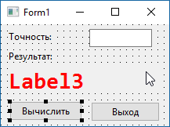
цикл с предусловием while
while условие do begin
// здесь инструкции, которые надо выполнить
// несколько раз
end

Slide 19
Пример: вычисление ПИ
procedure TForm1.Button1Click(Sender: TObject);
var
p,t:extended; // вычисляемое значение и точность ПИ
n:integer; // номер члена ряда
elem:extended; // значение члена ряда
begin
p := 0; n := 1; t := StrToFloat(edit1.text) ;
elem := 1; // чтобы начать цикл
while elem >= t do begin
elem := 1 / (2*n - 1) ;
if n MOD 2=0 then p := p - elem
else p := p + elem;
n := n + 1;
end;
p:= p * 4;
Label3.Caption:= FloatToStr(p) + #13
+ IntTostr(n)+' членов ряда';
end;

Slide 20
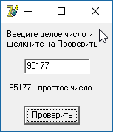
цикл с постусловием repeat
repeat
// инструкции
until условие
Цикл выполняется, пока условие возвращает false

Slide 21
procedure TForm1.Button1Click(Sender: TObject);
var
n: integer; // проверяемое число
d: integer; // делитель
r: integer; // остаток от деления n на d
begin
n:=StrToInt(Edit1.text);
d := 2; // сначала будем делить на два
repeat
r := n mod d;
if r <> 0 // n не разделилось нацело на d
then d := d + 1;
until r = 0; // пока не поделится без остатка
label2.caption:=Edit1.text;
if d = n then label2.caption:=label2.caption +
' - простое число.'
else label2.caption:=label2.caption +
' - обычное число.';
end;

Slide 22
program exam05;
{мин.знач.одномерн. массива, с постусловием }
var
a: array[1..10] of real; aa, min: real;
i: integer; // счетчик
begin
// ввод и контрольный вывод массива
for i:=1 to 10 do begin write('a[',i,']= ');
readln(a[i]); end;
for i:=1 to 10 do write(a[i]:10:3); writeln;
min:=a[1]; i:=2;
repeat // требуемый цикл с постусловием
if min>a[i] then min:=a[i]; i:=i+1;
until i=10;
writeln('минимальное значение:', min:10:3);
readln;
end.

Slide 23
Цикл со счетчиком – for в языке C++
for ( инициализация; условие_завершения;
модификация)
{
операторы
}
Примеры оператора цикла со счетчиком:
float s=0; for (i=1; i < 20; i++) s+=1./(i*i);
/* сумма элементов последовательности */
for (i = 0, s=0; i < 100; i++) s+=i;
/* сумма чисел от 1 до 100 */
любой из трех элементов может быть опущен
int i=1,s=0; for( ; i<100; i++) s+=i;

Slide 24
#include <iostream>
using namespace std;
int main()
{
setlocale(LC_ALL, "Russian");
int kolvo,i;
cout<<"Введите кол-во элементов массива: "; cin>>kolvo;
float massive[kolvo],summa,srednee;
for(i=0; i<kolvo; i++)
{
cout<<"Введите "<<i+1<<" элемент: "; cin>>massive[i];
}
for(i=0; i<kolvo; i++)
{
summa+=massive[i];
}
srednee=summa/kolvo;
cout<<"Среднее значение элементов массива равно: "
<<srednee<<endl;
return 0;
}

Slide 25
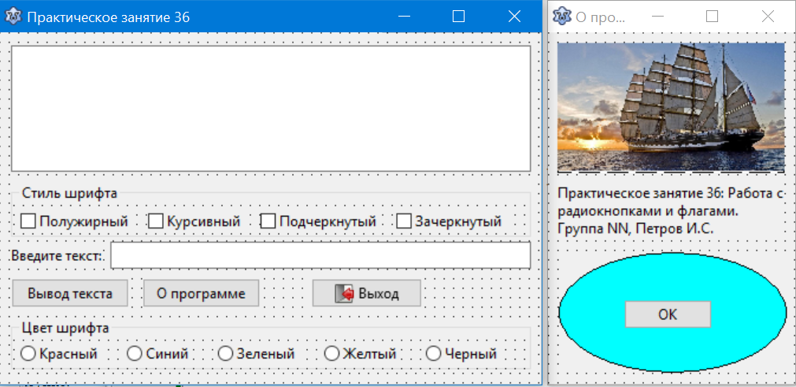
Радиокнопки и флаги
Существуют два вида переключателей: зависимые и независимые. Первые часто называют радиокнопками, вторые – флагами

